Slide 1

RabbitRinth
Ein Labyrinth-Spiel

Slide 2
Spielidee
Basiert auf der Idee eines Heckenlabyrinths
Motivation: Ein Kaninchen vor Einbruch der Dunkelheit in den rettenden Bau bringen
Steuerung: 3D-Orientierung des Smartphones bzw. über die Pfeiltasten des PCs
Graphische Darstellung: Pixelart

Slide 3
Levelkonzept
Vorgesehen sind Level die aus normalen Boden-Tiles einerseits und Hecken-Tiles andererseits bestehen
Boden-Tiles sind begehbar, Hecken-Tiles nicht
Level Schwierigkeit: Variierbar über zwei Stellschrauben
  Vorgegebene Zeit in der das Kaninchen seinen Bau erreicht haben muss
  Komplexität des Labyrinths selbst

Slide 4
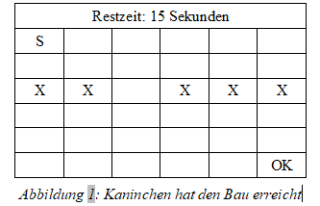
Ende des Spiels (1)
Grundsätzlich zwei mögliche Enden
  Das Kaninchen erreicht seinen Bau vor Ablauf der Zeit (Level erfolgreich beendet)

Slide 5
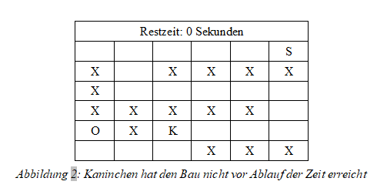
Ende des Spiels (2)
  Das Kaninchen hat seinen Bau bei Ablauf der Zeit nicht erreicht (Game over)

Slide 6
Danke für die Aufmerksamkeit!
Haben Sie noch Fragen oder Anmerkungen?

